Slide 1
Tiết 59,60 Văn bản 2. Chuyện Cơm hến
Hoàng Phủ Ngọc Tường
Giáo viên: Lê Thị Ngân
Trường: THCS Nguyễn Chánh

Slide 2
Hoạt động khởi động

Slide 3
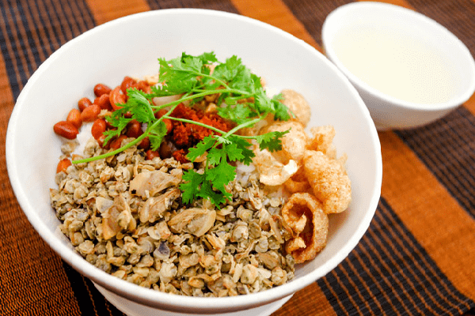
Hoạt động khởi động
Mỗi vùng miền trên thế giới đều có những nét riêng trong phong cách ẩm thực. Hãy chia sẻ hiểu biết của em về vấn đề này.

Slide 4
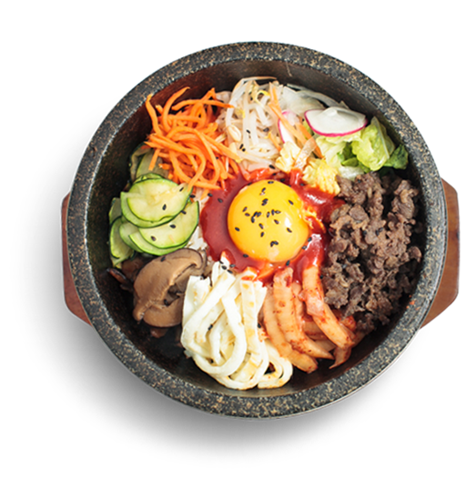
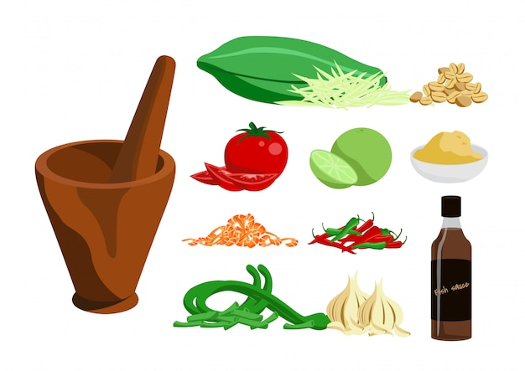
Hoạt động khởi động
gỏi đu đủ Thái-lan
cơm trộn Hàn Quốc

Slide 5
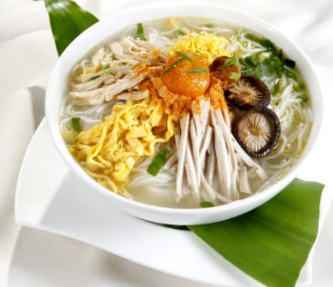
Hoạt động khởi động
Sushi (Nhật Bản)
Bún Thang (Việt Nam)

Slide 6
Hoạt động khởi động
Nếu được yêu cầu giới thiệu về một món ăn đặc sản ở quê em, em sẽ chọn món nào?

Slide 7
Hình thành kiến thức

Slide 8
I.
Đọc, tìm hiểu chung

Slide 9
1. Đọc, chú thích
HS chú ý đọc diễn cảm, lưu loát
Giọng điệu nên có sự thay đổi linh hoạt, phù hợp với những sắc thái tình cảm của tác giả

Slide 10
2. Tìm hiểu chung

Slide 11
2. Tìm hiểu chung
a) Tác giả Hoàng Phủ Ngọc Tường

Slide 12
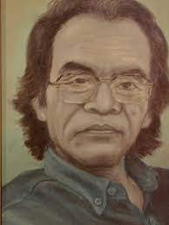
a) Tác giả
Hoàng Phủ Ngọc Tường sinh năm 1937, quê ở Quảng Trị, sống và làm việc nhiều năm ở Huế.
Những sáng tác của ông toát lên cảm hứng ngợi ca vẻ đẹp đất nước và con người trên khắp mọi miền Tổ quốc, đặc biệt là Huế
Trong mảng tản văn, nhà văn thể hiện vốn văn hoá sâu rộng, cách tiếp cận đời sống độc đáo, tâm hồn nhạy cảm, ngòi bút tài hoa, cái tôi công dân giàu trách nhiệm với xã hội

Slide 13
Một số tác phẩm chính
04
03
02
Miền cỏ thơm (2007),...
01
Huế - Di tích và con người (2001),
Ai đã đặt tên cho dòng sông? (1984),
Rất nhiều ánh lửa (1979)

Slide 14
b) Tác phẩm
Xuất xứ: Tác phẩm Chuyện cơm hến được trích trong “Huế - Di tích và con người” của Hoàng Phủ Ngọc Tường, xuất bản năm 2001.
Phương thức biểu đạt: tự sự kết hợp miêu tả và biểu cảm
Thể loại: tản văn
03
01
02

Slide 15
*Bố cục
Phần 2 (còn lại): Món ăn đặc sản cũng giống như một di tích văn hóa của Huế
Phần 1 (từ đầu đến “những “đồ giả””): Món cơm hến, đặc sản xứ Huế

Slide 16
II.
Khám phá văn bản

Slide 17
1. Giới thiệu về món cơm hến
Những chi tiết nào cho thấy cơm hến là món ăn bình dân?(Hs thảo luận nhóm đôi làm theo PHT số 1)

Slide 18
Nguyên liệu | Gia vị | Nơi bán | Người thưởng thức | Giá thành

Slide 19
Nguyên liệu | Gia vị | Nơi bán | Người thưởng thức | Giá thành
Ruột hến, cơm nguội, bún tàu, măng khô, rau sống, thịt heo | Da heo, tóp mỡ, ớt tương, ớt dầm nước mắm, ớt màu, muối, mẻ, đậu phộng, ruốc, bánh tráng, vị tinh… | Bán rong trên đường phố. | Mọi người, cả người giàu và người nghèo | Giá rẻ

Slide 20
Cơm hến là món ăn bình dân

Slide 21
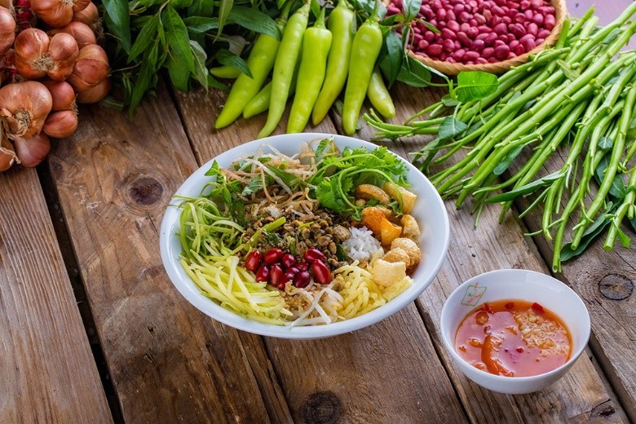
2. Đặc điểm của phong cách người Huế thể hiện qua món cơm hến
Món cơm hến cho thấy đặc điểm gì trong phong cách ăn uống của người Huế?

Slide 22
a. Khẩu vị
Khẩu vị: người Huế thích ăn cay. Trong cơm hến có tới 3 loại ớt: ớt tương, ớt dầm mắm, ớt màu.
Món cơm hến tiêu biểu cho phong cách ăn cay dễ sợ, cay trào nước mắt của người Huế.

Slide 23
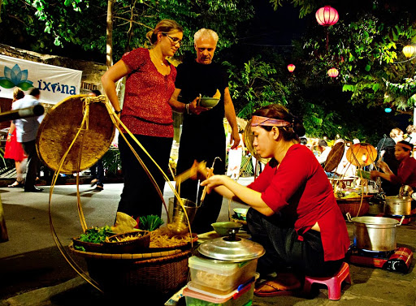
b. Hình ảnh chị bán hàng
Hình ảnh chị bán hàng
Được miêu tả bằng những nét chấm phá ít ỏi: dáng gầy mỏng manh, chiếc áo dài đen cũ kĩ, chiếc nón cời và tiếng rao lanh lảnh
món cơm hến chị bán rất rẻ nhưng vẫn đủ vị =>mưu sinh nhưng cũng đi liền với niềm vui được tiếp nối truyền thống
nghèo nhưng không lam lũ, khổ sở mà vẫn có cái tươm tất, chỉnh tề của một người dù là dân lao động nhưng vẫn giữ cốt cách nền nã của người cố đô.
Hình ảnh chị và gánh hàng trở thành một nét văn hóa đặc trưng của Huế

Slide 24
c. Hình ảnh bếp lửa
Một bếp lửa chắt chiu, ấp ủ đi trong mưa suốt mùa đông, bền bỉ theo bước chân người.
Là ngọn lửa mà tác giả gọi là vị thứ 15 của món cơm hến
Hình ảnh bếp lửa
tượng trưng cho ý thức gìn giữ nét văn hóa cổ truyền ở những người bình dân như chị bán hàng
Là “vị” của tình cảm con người với nghề, của ý thức nỗ lực giữ gìn chất Huế, là “vị” của tâm hồn, là “vị” của niềm tin vào những điều không dễ mất trong cuộc sống

Slide 25
3. Ý kiến của tác giả về món ăn đặc sản
Câu văn nào thể hiện ý kiến của tác giả về món ăn đặc sản?

Slide 26
03
01
Với tôi, một món ăn đặc sản cũng giống như một di tích văn hóa, cứ phải giống như ngày xưa, và mọi ý đồ cải tiến đều mang tính phá phách, chỉ tạo nên những “đồ giả!
Tôi rất ghét những lối cải tiến tạp nham như vậy. Bún đã có bún bò, ai có giang sơn ấy, việc gì phải cướp bản quyền sáng chế của người khác
02
Tôi nghĩ rằng trong vấn đề khẩu vị, tính bảo thủ là một yếu tố văn hóa hết sức quan trọng, để bảo toàn di sản

Slide 27
Cái tôi của tác giả được thể hiện trong “Chuyện cơm hến” là cái tôi yêu quê hương, yêu những nét văn hóa ẩm thực độc đáo của quê hương mình

Slide 28
Đồng thời, đó cũng là cái tôi bày tỏ quan điểm về cải tiến, phá cách món ăn quê hương, ông mong muốn những món ăn này vẫn giữ nguyên được hương vị và giá trị của mình.

Slide 29
III.
Tổng kết

Slide 30
1. Nghệ thuật
01
Sử dụng ngôn ngữ địa phương
02
Lối viết lôi cuốn, hấp dẫn

Slide 31
2. Nội dung
Nhà văn giới thiệu về món cơm Hến đặc sản của Huế cùng tình cảm mà tác giả dành cho món ăn quê hương mình.

Slide 32
3. Thông điệp
Hãy trân trọng, giữ gìn những đặc sản của địa phương

Slide 33
Hoạt động luyện tập

Slide 34
1. Văn bản Chuyện cơm hến của tác giả nào?
A. Hoàng Phủ Ngọc Tường.
B. Vũ Bằng.
C. Thạch Lam
D. Nguyễn Ngọc Tư.

Slide 35
2. Văn bản Chuyện cơm hến thuộc thể loại nào?
A. Tùy bút
B. Tản văn.
C. Du ký.
D. Hồi ký.

Slide 36
3. Văn bản Chuyện cơm hến viết theo phương thức biểu đạt nào?
A. Tự sự kết hợp miêu tả, biểu cảm.
B. Tự sự kết hợp với nghị luận, thuyết minh.
C. Miêu tả kết hợp với nghị luận.
D. Tự sự kết hợp với biểu cảm

Slide 37
4. Văn bản Chuyện cơm hến cho ta biết nét riêng trong khẩu vị của người Huế là gì?
A. Phải nắm dù vị mặn, lạt, chua, cay, ngọt, bùi,... thích thú với hai vị cay và mặn.
B. Phải nếm đủ vị mặn, lạt, chua, cay, ngọt, bùi, thích thú với hai vị cay và ngọt.
C. Phải nếm đủ vị mặn, lạt, chua, cay, ngọt, bùi, thích thú với hai vị cay và chua.
D. Phải nếm đủ vị mặn, lạt, chua, cay, ngọt, bùi,... thích thú với hai vị cay và đắng.

Slide 38
5. Trong văn bản Chuyện cơm hến, theo tác giả khi chế biến món cơm hến thì cơm phải như thế nào?
A. Cơm phải dẻo
B. Cơm còn sống
C. Cơm nguội
D. Cơm vừa chín tới

Slide 39
6. Trong văn bản Chuyện cơm hến, theo tác giả món thứ ba không thể thiếu được trong nguyên liệu làm cơm hến là món nào?
A. Hến
B Rau sống.
C. Măng khô và thịt heo thái chỉ
D. Nước luộc hến

Slide 40
7. Trong văn bản Chuyện cơm hến, tác giả đã quan sát được bao nhiêu gia vị ở một gánh cơm hến?
A. Ba loại gia vị.
B. Bảy loại gia vị.
C. Mười loại gia vị.
D. Năm loại gia vị.

Slide 41
8. Trong văn bản Chuyện cơm hến, theo tác giả Hương vị bát ngát suốt đời người của tô cơm hến là gì?
A. Hương vị cay đến trào nước mắt
B. Mùi ruốc thơm dậy tận ốc
C. Mùi thơm của hành phi và sự hòa quyện giữa hến cùng với thịt ba chỉ thái nhỏ
D. Mùi ruốc thơm dậy tận óc, và hương vị cay đến trào nước mắt.

Slide 42
9. Trong văn bản Chuyện cơm hến, tác giả đã phát hiện thêm vị mười lăm của cơm hến là gì?
A. Nước.
B. Khói bếp.
C. Lửa
D. Tình người trong bát cơm hến.

Slide 43
10. Vì sao trong văn bản Chuyện cơm hến, tác giả lại sử dụng nhiều từ địa phương?
A. Vì tác giả là người Huế.
B. Vì đây là các từ ngữ địa phương không có từ toàn dân thay thế.
C. Vì cơm hến là món ăn bình dân của Huế.
D. Tạo sắc thái đặc trưng, đậm đà bản sắc văn hóa địa phương xứ Huế

Slide 44
Hoạt động vận dụng

Slide 45
Viết đoạn văn (khoảng 5-7 câu) về một nét sinh hoạt thể hiện vẻ đẹp của con người và truyền thống văn hóa nơi em đang sống

